Slide 1

思政课课堂展示
AI 已来
科技创新如何改变我们，以及我们如何用好它
从 ChatGPT、Gemini、Claude 到 AI 视频 —— 一个大一学生的观察
ChatGPT
Gemini
Claude
豆包
DeepSeek
AI 再强，关键在人怎么用；
科技向善，关键在人。
思政课课堂展示
日期：11月27日
姓名：郭勇，石丁彧，张墨林，王天翼，李昕阳，徐明阳
预计用时 15–20 分钟

Slide 2

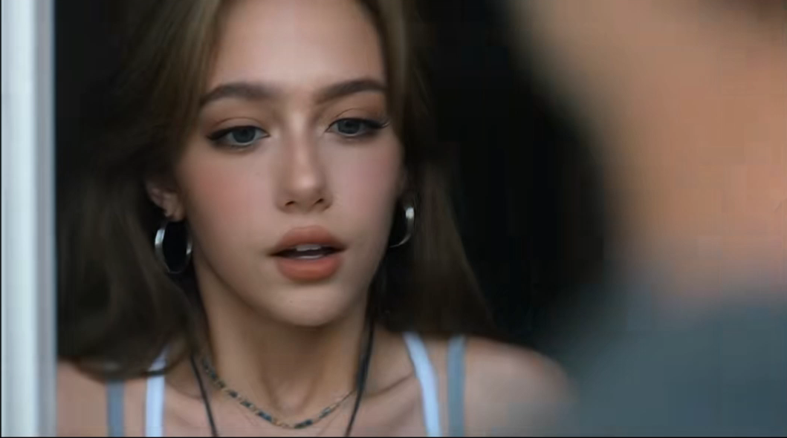
02 · 破冰互动
先猜一下：这是 AI 做的，还是人做的？
互动玩法
1
播放一段抖音视频
2
请同学们猜：AI 还是人？
3
揭晓答案，引出今天的话题
思政课课堂展示 · AI 已来
02 / 14

Slide 3

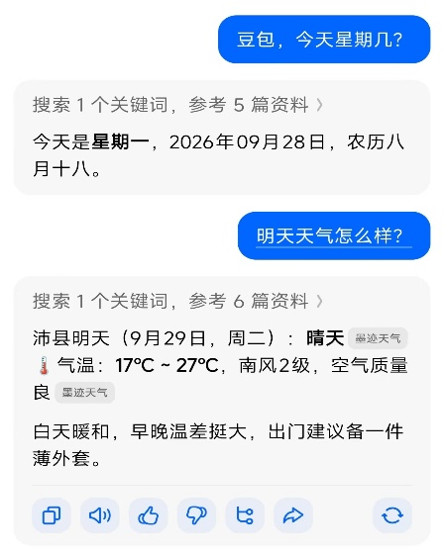
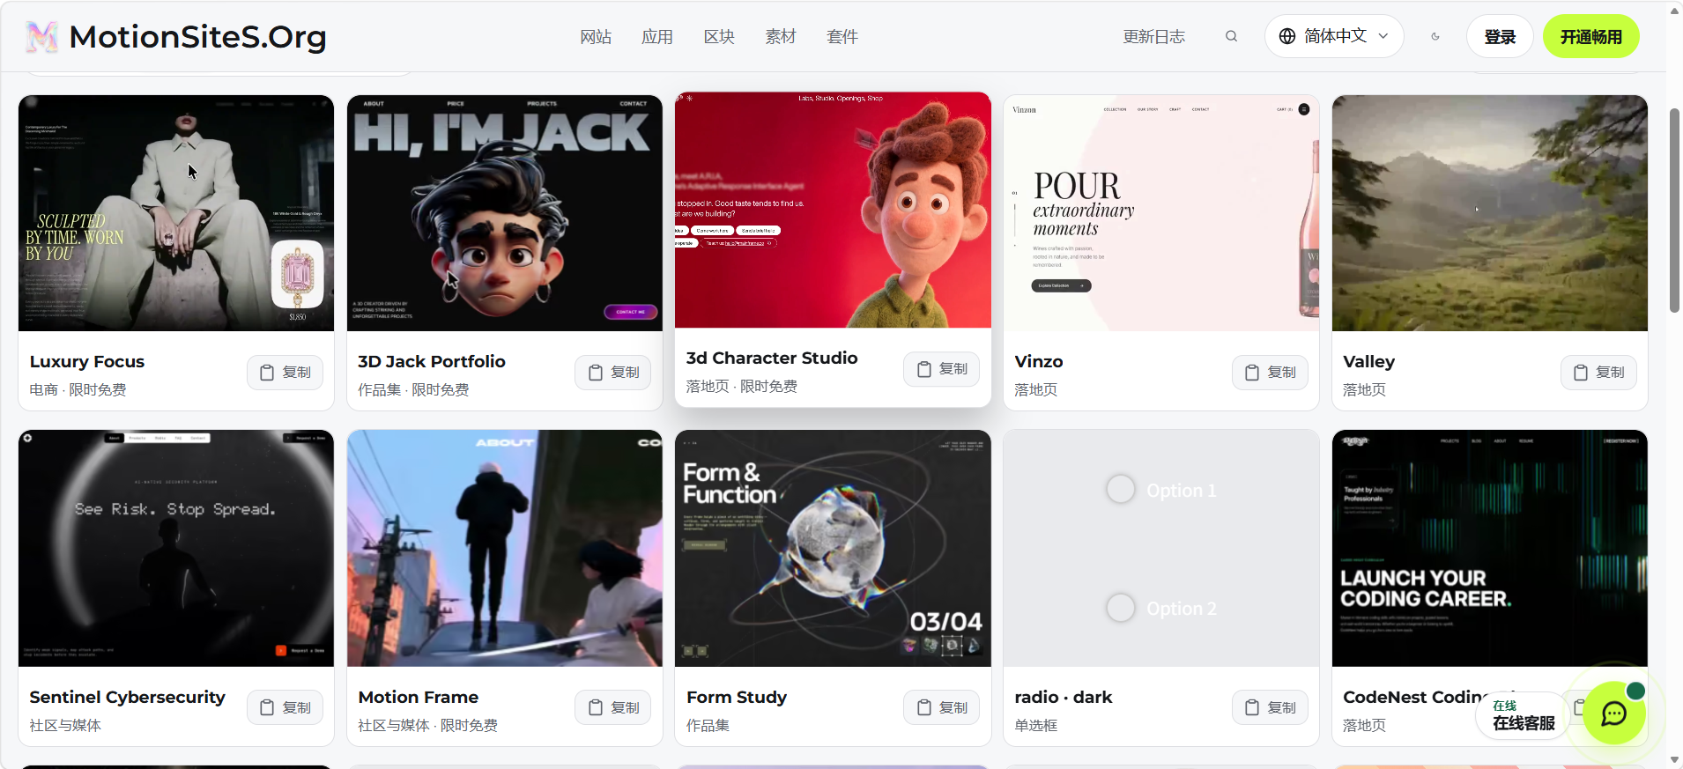
03 · AI 强在哪
AI 不只是聊天，它开始“动手”了
以前
现在 · Agent
只能“聊”，输出文字
能“动手”，直接完成任务
问答 · 写文案 · 翻译
操作软件 · 写代码 · 做视频
你问一句，它答一句
执行任务，端到端交付
AI 一直是你的“工具”
AI 变成了你的“助手”
Claude Code 能直接写一整个项目 · AI 视频工具能生成完整短片
AI 正在从“工具”变成“助手”，甚至“执行者”
思政课课堂展示 · AI 已来
03 / 14

Slide 4
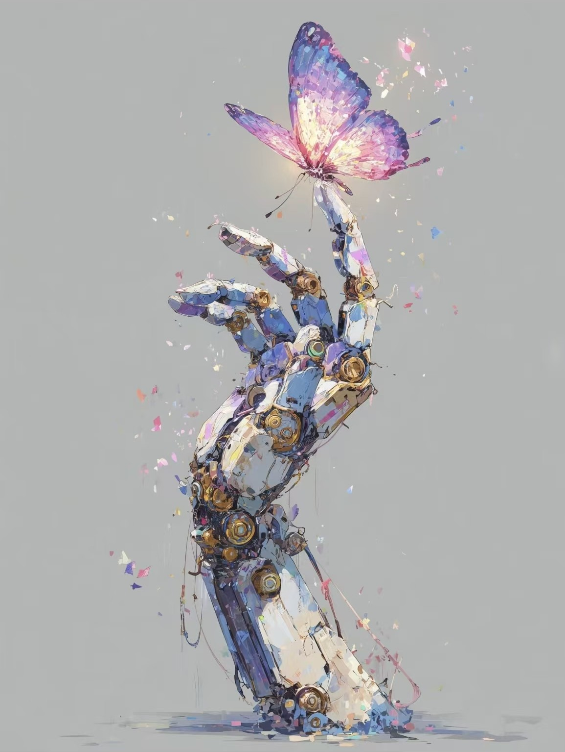



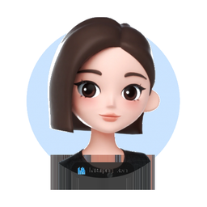



04 · 身边的 AI 模型
这些 AI，你现在打开手机就能用
国外御三家
通用对话与推理的标杆
国产常用
免费、本地化、上手快
ChatGPT
Gemini
Claude
豆包
DeepSeek
Kimi
通义千问
通用对话
多模态
长文 · 写代码
日常助手
推理 · 编程
长文阅读
中文全能
大学生场景
做题
查资料
写大纲
翻译
编程
做 PPT
不用等以后，现在就能用
思政课课堂展示 · AI 已来
04 / 14

Slide 5

05 · 创作门槛
一个人 + AI，就能开始创作
AI 音乐
AI 短剧
AI 影像
写词 · 作曲 · 编曲
剧本 · 画面 · 配音
短片 · 预告 · 概念片
写词、作曲一步到位
剧本自动扩写成故事
几分钟生成完整短片
还能直接生成 MV 画面
画面、配音一条龙生成
预告片、概念片随手做
零乐理也能出成品
一个人就是一支剧组
创意比成本更重要
以前要一整个团队，现在一个人 + AI 就能开始
思政课课堂展示 · AI 已来
05 / 14

Slide 6



06 · AI 音乐
不会乐器、不懂乐理，也能写歌？
案例 1
案例 2
案例 3
papi 酱《生气了》
《目瑙纵歌》
《柴爿花》
短视频博主用 AI 作曲和演唱，引爆全民二创
80 后音乐人用 AI 二创景颇族民歌
45 岁电梯销售员用 AI 生成方言歌曲
抖音话题播放 超 25 亿
全网播放 近 30 亿
一周播放 破百万
AI 拉平了音乐制作的门槛，但能不能火，靠的是「情绪」和「故事」。
思政课课堂展示 · AI 已来
06 / 14

Slide 7
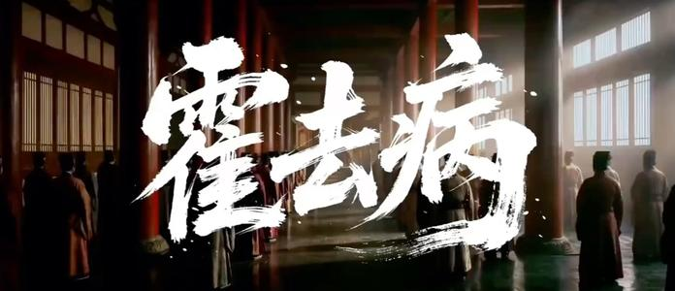
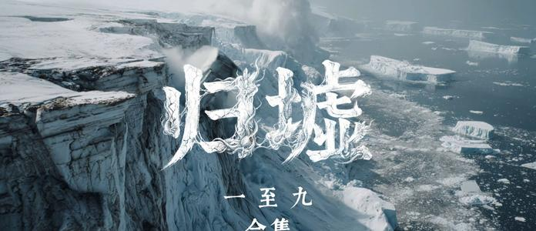
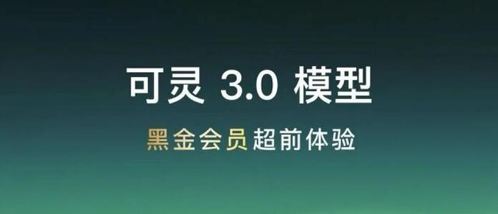
07 · AI 视频
一个人 + AI，48 小时也能做一部短剧
案例 1
案例 2
案例 3
《霍去病》
《归墟》
《马上有戏》
非科班导演带近 20 人团队，48 小时、3000 元算力费拍完
00 后创作者独自制作，已更新 12 集
快手可灵 AI 贺岁动画短片集，7 段故事全部由 AI 生成画面
全网播放 破亿
全网播放 超 1 亿
AI 生成 全片画面
以前拍片要剧组、要设备、要钱；现在要的只是一个好故事。
思政课课堂展示 · AI 已来
07 / 14

Slide 8

08 · AI 创作大赛
这些比赛，现在就能参加
400万
抖音 AI 创作大赛
17 万条投稿 · 百万播放稿件 6000+ · 千万播放 300+
现金奖池
配套上亿流量激励
▶ 点击本卡片观看参赛作品（抖音链接）
https://v.douyin.com/pjK0a4ROvYg/
案例 3 · 网易云
网易云音乐 · 百万奖金 AI 音乐大赛
▶ 点击播放音乐录屏（案例演示）
这不是玩票，平台已经铺好了赛道，等你入场。
思政课课堂展示 · AI 已来
08 / 14

Slide 9
09 · 对大学生意味着什么
AI 对我们，到底意味着什么？
学习
创作
就业
学
创
业
效率工具
人人可做
机会与挑战
豆包、DeepSeek 辅助
AI 视频、AI 音乐
一部分岗位被替代
做题、查资料
AI 短剧，随手就能做
也会冒出全新的岗位
整理知识框架
普通人也能出作品
会用 AI 的人更吃香
把重复劳动交给 AI
把想法变成作品
能力比岗位更稳
AI 不会直接淘汰你，但会用 AI 的人可能走在前面
思政课课堂展示 · AI 已来
09 / 14

Slide 10
10 · 不可替代性
敬畏可以有，恐慌不必有：我们的「不可替代性」
AI 有智能，人有智慧。以下 9 点，是 AI 拿不走的：
问
提问能力
判
批判性思维
想
想象力
AI 擅长找答案，人擅长提出好问题
鉴别信息真伪，不盲从 AI 的输出
无中生有，跳出框架去想新可能
美
审美感知
值
价值判断
情
情感共情
知道什么是真正的美，而非数据的堆砌
用伦理和良知去衡量「该不该做」
人与人之间真实的温度、理解和连接
责
责任担当
伦
伦理底线
人
人文温度
AI 不用负责，但使用 AI 的人要承担后果
守住科技向善的边界，不让技术作恶
用技术造福人，而不是替代人
AI 会计算，人会共情；AI 有智能，人有智慧。
思政课课堂展示 · AI 已来
10 / 14

Slide 11
11 · 科技向善
科技向善，关键在人
版权
真实
AI 生成内容要标注
AI 可能造假、误导
来源，尊重原创
要学会自己判断
依赖
伦理
不能把思考全部
用 AI 做什么，比它
外包给 AI
“能做什么”更重要
科技 × 人文
AI 是工具，人是目的
思政课课堂展示 · AI 已来
11 / 14

Slide 12
12 · 青年行动
从“围观”到“驾驭”：AI 时代大学生的行动指南
✓ 行动清单
! 辩证思考
✓
辅助学习
!
使用 ≠ 神话
用豆包、DeepSeek 查资料、理大纲、练英语口语。
AI 只是工具，它没有灵魂，不能代替你思考。
✓
尝试创作
!
担忧 ≠ 恐慌
参加 B站、抖音等平台的 AI 创作比赛，动手做 AI 视频或 AI 音乐。
不用焦虑被替代，会用 AI 的人不会被淘汰。
✓
拓展技能
!
辅助 ≠ 躺平
用 Claude Code 或通义千问辅助写代码、做 PPT，提高效率。
不能把脑子完全外包给 AI，核心能力必须自己练。
做 AI 的“驾驭者”，而不是被动的“旁观者”，更不是被替代的“淘汰者”。
思政课课堂展示 · AI 已来
12 / 14

Slide 13
13 · 结尾互动
回到开头那个问题
还记得课程刚开始时，我们播放的那段视频吗？你当时猜的是 AI，还是人？
现在，再让你猜一次，你的判断变了吗？
在 AI 时代，你是想做旁观者，还是想驾驭者？
思政课课堂展示 · AI 已来
13 / 14

Slide 14
最后，欣赏一下 AI 历程的发展
—— 技术会老去，但我们对未来的想象，永远年轻

Slide 15
14 · 总结
谢谢大家
AI 是工具，人是目的；
科技向善，关键在人怎么用。
思政课课堂展示 · AI 已来
感谢聆听
姓名：郭勇，石丁彧，张墨林，王天翼，李昕阳，徐明阳

